Slide 1
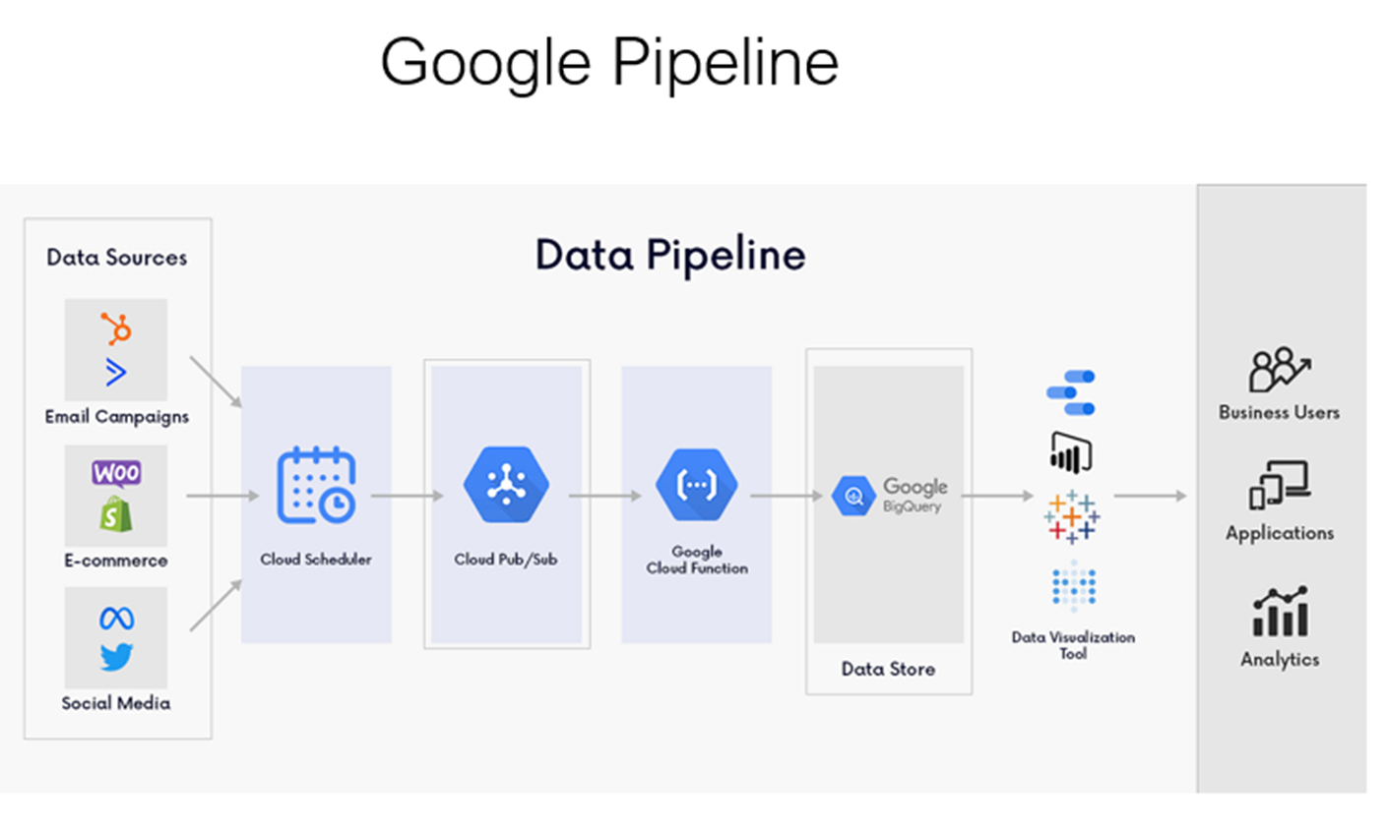

Slide 2
Contexto de Negócio (Campanha de Black Friday)
Triggered Emails:
Envido de informação personalizada a clientes (ex. Já temos poucas unidades do produto x. Compra rápido - ex: após cliente abandonar o carrinho)
Envio de avisos de low stock para aplicações de logística e warehousing internos
Dashboard de engagement: conversão do número de clicks em vendas
Dynamic Social Ads: mostrar publicidade com base no comportamento do cliente
Dashboard para informação interna :
Qual é % de target que já atingimos?
Percentagem dos visitantes que realmente compraram
Valor total de vendas
Produtos mais vendidos

Slide 3
Cloud Scheduler
É uma ferramenta que define como e quando os dados podem ser extraídos da fonte;
Pode ser configurado para extrair informações com intervalos específicos, evitanto a necessidade de extração manual, e permitindo a automatização do processo;
Elimina a necessidade de manter servidores para rodar tarefas agendadas, garantindo escalabilidade e confiabilidade.
No nosso negócio, estamos a pedir agendamento de informação de minuto a minuto (podendo ser reavaliado no contexto da capacidade de processamento)

Slide 4
Cloud Pub/ Sub
Serviço de mensagens assíncrono e escalonável;
Usado para análises de streaming e pipelines de integração de dados para carregar e distribuir dados;
Permite criar sistemas de produtores e consumidores de eventos;
Exemplos de uso
Sistemas de notificação em tempo real (ex: push notifications);
Processamento de eventos em larga escala (ex: logs, monitorização);
Comunicação entre microserviços.
No nosso caso, podemos usar para:
Trigger do evento “email” quando um utilizador abandona o carrinho;
Trigger do evento de atualização de stocks;
Trigger do evento de atualização dos dashboards para consumo interno.

Slide 5
Google Cloud Function
É uma plataforma que executa código em resposta a eventos, sem necessidade de gerir servidores.
Recebe mensagens do Cloud Pub/Sub e executa a lógica de processamento, como a transformação e o envio de dados para o BigQuery.
Suporta diferentes linguagens (ex. Python), sendo ideal para automatização e integração de serviços.
No nosso caso usamos para:
Executar o envio do “email” quando um utilizador abandona o carrinho;
Tratamento e carregamento dos dados obtidos num formato estruturado para ser armazenado no big query, para depois alimentar os dashboards de consumo interno e para atualizar stocks de cada produto

Slide 6
Big Query
É um data warehouse projetado para análise de grandes volumes de dados.
Utiliza uma estrutura colunar otimizada, permitindo que apenas os dados necessários sejam lidos durante as consultas, reduzindo significativamente o tempo de processamento e os custos operacionais.
Permite executar consultas em sql.
No nosso caso vamos usar para:
Armazenar os dados numa forma estruturada (tabular) para depois permitir alimentar os dashboards de consumo interno e para atualizar stocks de cada produto

Slide 7
Data Visualization Tool
Por exemplo o Power BI (Microsoft) ou Google Data Studio;
Pode-se conectar diretamente ao Big query para criar relatórios/dashboards estáticos ou interativos;
Os dashboards permitem monitorizar as métricas fundamentais para o negócio.

